Slide 1
福田 & Yeoh ゼミ 進捗報告(09/01)
佐賀大学 理工学部 CPS研究室
指導教員： 福田 修 教授
Yeoh Wen Liang プロジェクト助教
19238901 明石 華実

Slide 2
テーマ
感情表現に基づく人とロボットの
インタラクションの設計
Plan
Do
20211112_akashi.pptx20211112_akashi.pptx
20211112_akashi.pptx20211112_akashi.pptx
・予稿執筆
・サーボ制御
・予稿執筆
・プログラム作成
Action
Check
20211112_akashi.pptx20211112_akashi.pptx
・サーベイ
・予稿執筆
・プログラムの修正
・モータ動作が若干遅延．
→ 出力を減らす．
・予稿の仕上げ．

Slide 3
背景
アニマル・セラピーの利点
心理的利点
生理的利点
社会的利点
動物の問題点
アレルギー
噛みつき，引っかき
人畜感染症
住居問題
長期的に高コスト など
https://www.aeonpet-memorial.com/column/pet-column/care/
Notes:
60歳以上の方がペットを飼えなくなってきている 「所有権放棄」が原因
60歳以上のペットの飼育意向 「可能な限り飼育し続けたい」が9割
高齢者がペットとふれあうのことで，「アニマルセラピーの効果がある」と認められている． → 「動物の問題」が多い．
ペットロボットの「潜在的需要」が大きい

Slide 4
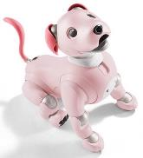
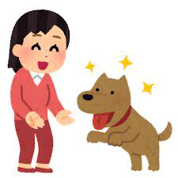
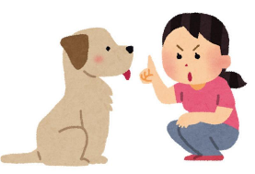

目的
https://aibo.sony.jp/feature/ichigomilk/
問題点
感情で学習
飽きる
表情
テキスト
音響情報
原因
情動の伝染が起きない
行動が単純
感情表現に基づき，行動するロボットを開発する．
→ 飽きの効果軽減を期待
Notes:
ペットロボットは飽きられる．
原因： 動物行動学，行動学における「情動の伝染が起きない」
行動が単純
感情を理解し，多様な感情からロボット自身が学習することで
飼い主に合った最適な行動をとるロボット(ペット)になる．

Slide 5
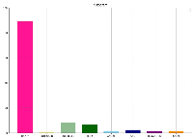
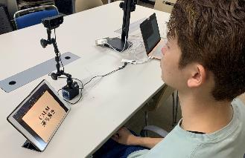
提案システム
表情
感情推定
AWS Rekognition
行動決定
可視化
ロボット制御
Camera
PC
Notes:
概要
現在は表情のみ

Slide 6

検証実験 【1/2】
目的
表情を高精度でAIに理解させることは可能か
表情を意図的に表現することは可能か
ねらい
飽きの軽減
通常
インタラクション 満足度
高
練習
鏡，見本 など
評価
感情推定 など
豊
感情表現

Slide 7
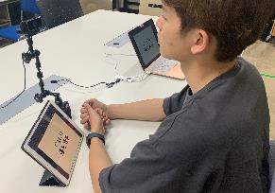
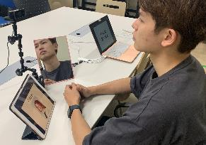
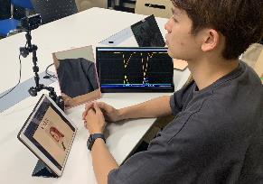
各環境下での認識率
[%]
[%]
[%]
100
100
100
50
50
50
0
0
0
正解率：33.3%
正解率：58.3%
正解率：91.7%

Slide 8
整合性の検証
条件
20代男女3名．
動画を視聴し，感情を推定してもらう．
動画は計72個．
環境
認識結果 | リアルタイムで結果をフィードバック
鏡 | 被験者が自身の顔を確認
見本 | 8種類の典型的な表情が提示される
なし | フィードバックを行わない
なし
鏡 & 見本
鏡 & 見本 &認識結果

Slide 9
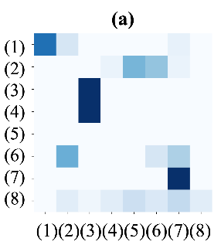
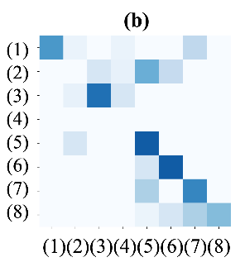
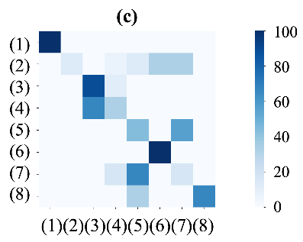
実験結果 【1/2】
適合率：62.5%
適合率：69.4%
適合率：61.1%
グラフ
※ 縦軸 : AWS， 横軸 : ヒト
(a) | なし | (b) | 鏡 & 見本 | (c) | 鏡 & 見本 &推測結果
(1) | HAPPY | (2) | CONFUSED | (3) | SURPRISED
(4) | FEAR | (5) | ANGRY | (6) | SAD
(7) | DISGUSTED | (8) | CALM
感情

Slide 10
原因
表情が似ている

Slide 11
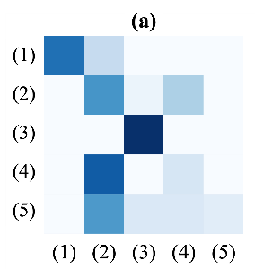
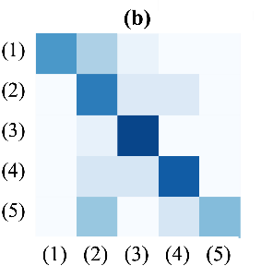
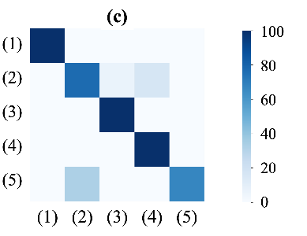
実験結果 【2/2】
適合率：52.8%
適合率：70.2%
適合率：88.7%
グラフ
※ 縦軸 : AWS， 横軸 : ヒト
(a) | なし | (b) | 鏡 & 見本 | (c) | 鏡 & 見本 &推測結果
感情
(1) | HAPPY | (2) | CONFUSED & ANGRY & DISGUSTED
(3) | SURPRISED & FEAR | (4) | SAD
(5) | CALM

Slide 12
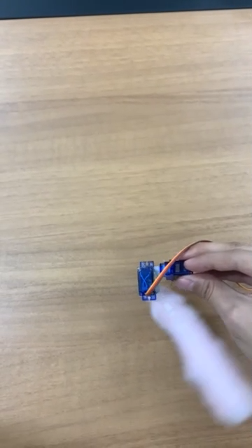
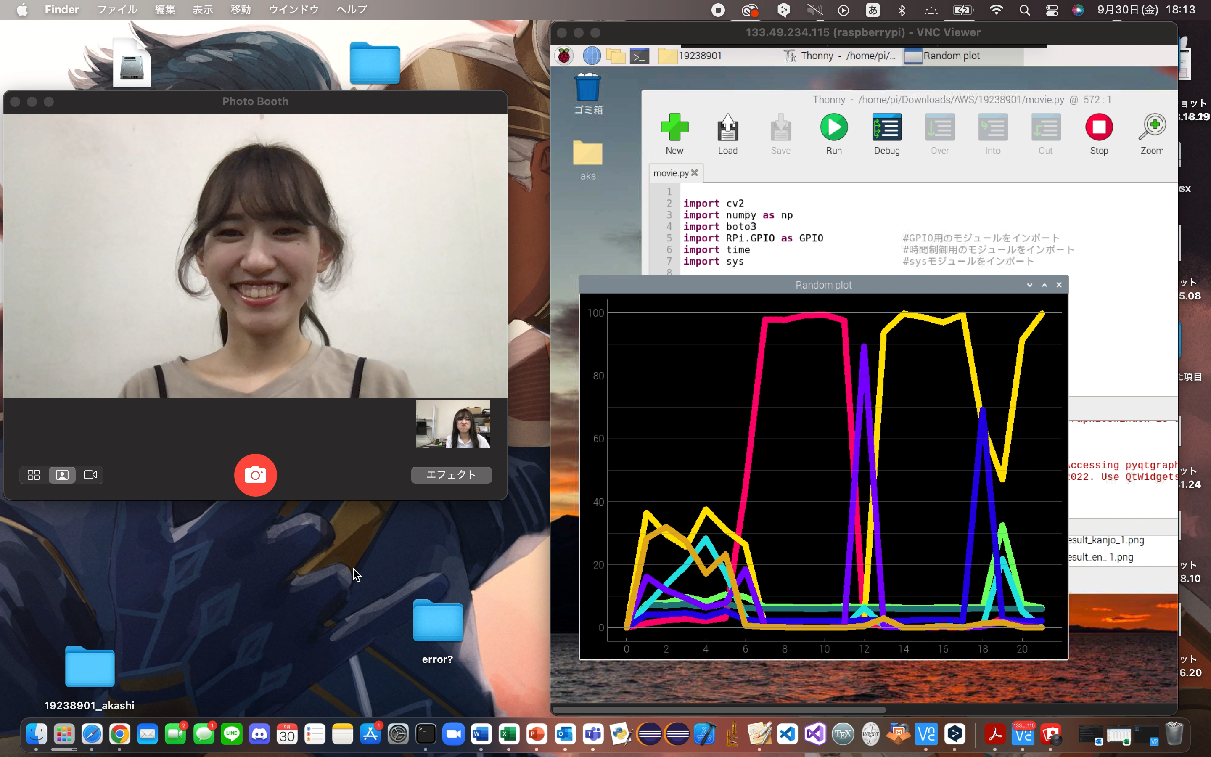
サーボ制御
SURPRISED
CONFUSED
HAPPY
SAD

Slide 13
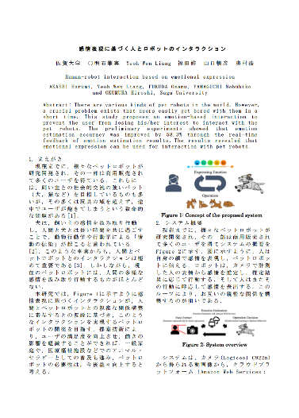
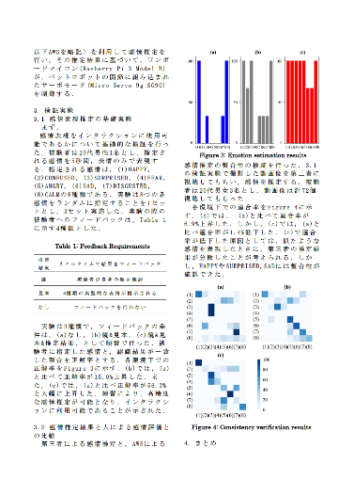
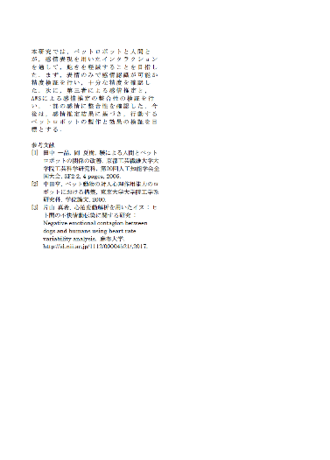
予稿執筆

Slide 14
テーマ
感情表現に基づく人とロボットの
インタラクションの設計
Plan
Do
20211112_akashi.pptx20211112_akashi.pptx
20211112_akashi.pptx20211112_akashi.pptx
・予稿執筆
・サーボ制御
・予稿執筆
・プログラム作成
Action
Check
20211112_akashi.pptx20211112_akashi.pptx
・サーベイ
・予稿仕上げ
・プログラムの修正
・モータ動作が若干遅延．
→ 出力を減らす．
・予稿の仕上げ．

Slide 15
ご清聴ありがとうございました．
佐賀大学 理工学部 理工学科
知能情報システムコース
19238901 明石 華実
指導教員：福田 修 教授, Yeoh Wen Liang プロジェクト助教

